Slide 1
암호 만들기
1759번
201821011 이화경

Slide 2
문제
암호
서로 다른 C개의 소문자들 중 L개로 구성된 암호
최소 한 개의 모음, 최소 두 개의 자음
오름차순
입력
첫째 줄: 정수 L, C(3 ≤ L ≤ C ≤ 15)
둘째 줄: C개의 문자들(공백으로 구분, 알파벳 소문자, 중복X)
출력
한 줄씩 사전식으로 가능성 있는 암호를 모두 출력

Slide 3
풀이
들어온 문자를 오름차순으로 정렬한 후, 앞에서부터 차례로 탐색하기
탐색하면서 조건을 만족하는 암호가 완성되면 출력하기
0 | 1 | 2 | 3 | 4 | 5
a | t | c | i | s | w
0 | 1 | 2 | 3 | 4 | 5
a | c | i | s | t | w
acis
acit
aciw
acst
acsw
actw
aist
aisw
astw
cist
cisw
citw
cstw
조건에 해당되지 않는 암호의 경우 건너뛰기

Slide 4
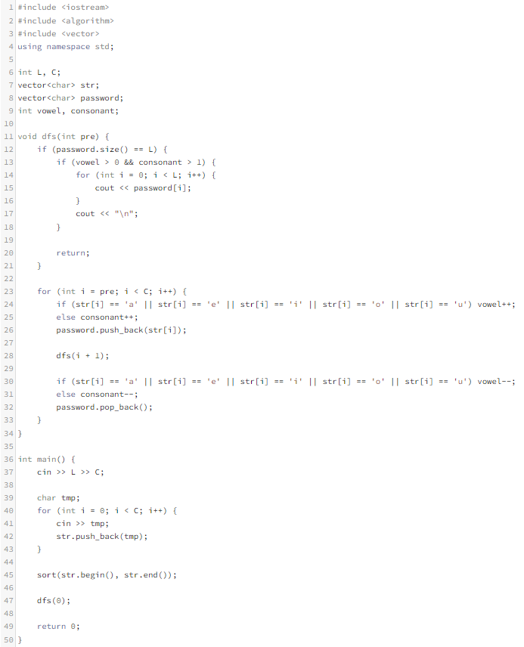
코드
변수
전역변수 사용
L: 암호 길이
C: 들어온 문자 수
str: 들어온 문자들
password: 암호 후보
vowel: password에 포함된 모음 수
consonant: 자음 수

Slide 5
코드
main 함수
입력 값을 받아 저장하고 str을 오름차순으로 정렬함
dfs 함수를 호출

Slide 6
코드
dfs 재귀 함수
파라미터 pre: 현재 인덱스
password가 암호 조건을 만족하는지 확인
password의 길이가 L과 같은 지, 최소 1개의 모음과 2개의 자음을 가졌는지

Slide 7
코드
dfs 재귀 함수
암호 조건에 만족하지 않는 경우 재귀
현재 위치에서부터 C까지 반복문 돌기
모음 수, 자음 수 업데이트 해주기
현재 위치에 있는 문자를 password에 넣기
다음 위치를 기준으로 dfs 함수 호출
재귀하고 돌아온 다음 password에서 빼기

Slide 8
코드
L: 4 C: 6
0 | 1 | 2 | 3 | 4
a | c | i | s | t
dfs 재귀 함수
dfs(0) 호출
a
a | c | i
dfs(1) 호출
for문 i = 4
a | c
a | c | i | t
dfs(2) 호출
dfs(5) 호출
a | c | i
a | c | i | t
-> 출력
dfs(3) 호출
a | c | i | s
dfs(4) 호출
a | c | i | s
-> 출력

Slide 9
코드
dfs 재귀 함수

Slide 10
감사합니다

